Slide 1
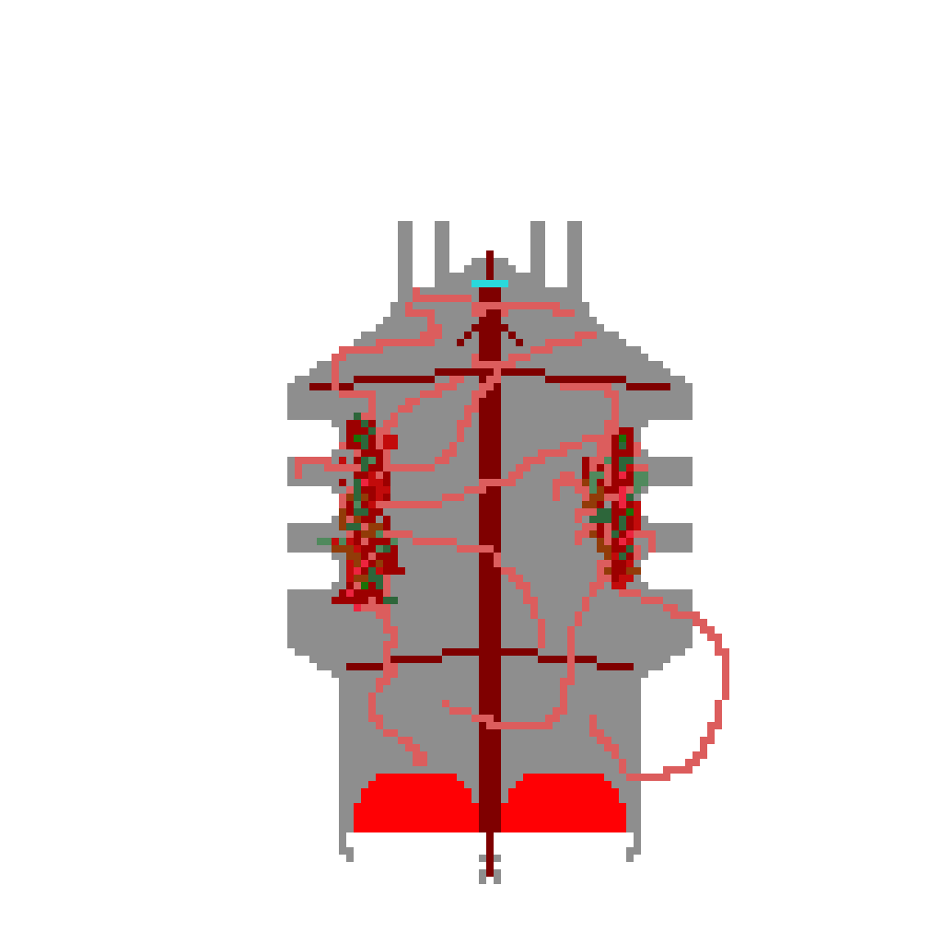
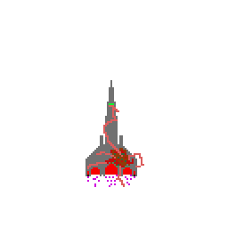
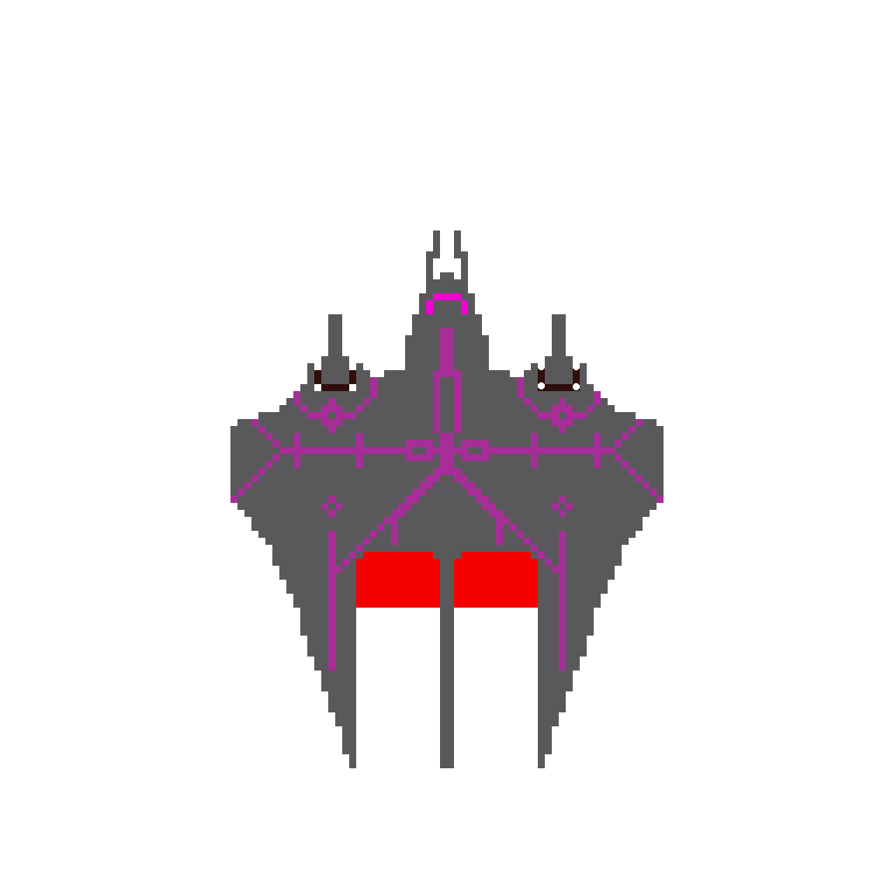
Arcade Game Results Presentatie
Van George Fritz (Groepje 4) Nikay/Sam/João

Slide 2
Inleiding
Ons start idee en indeling
Ons resultaat
Onze problemen
Onze mening over deze opdracht en periode

Slide 3
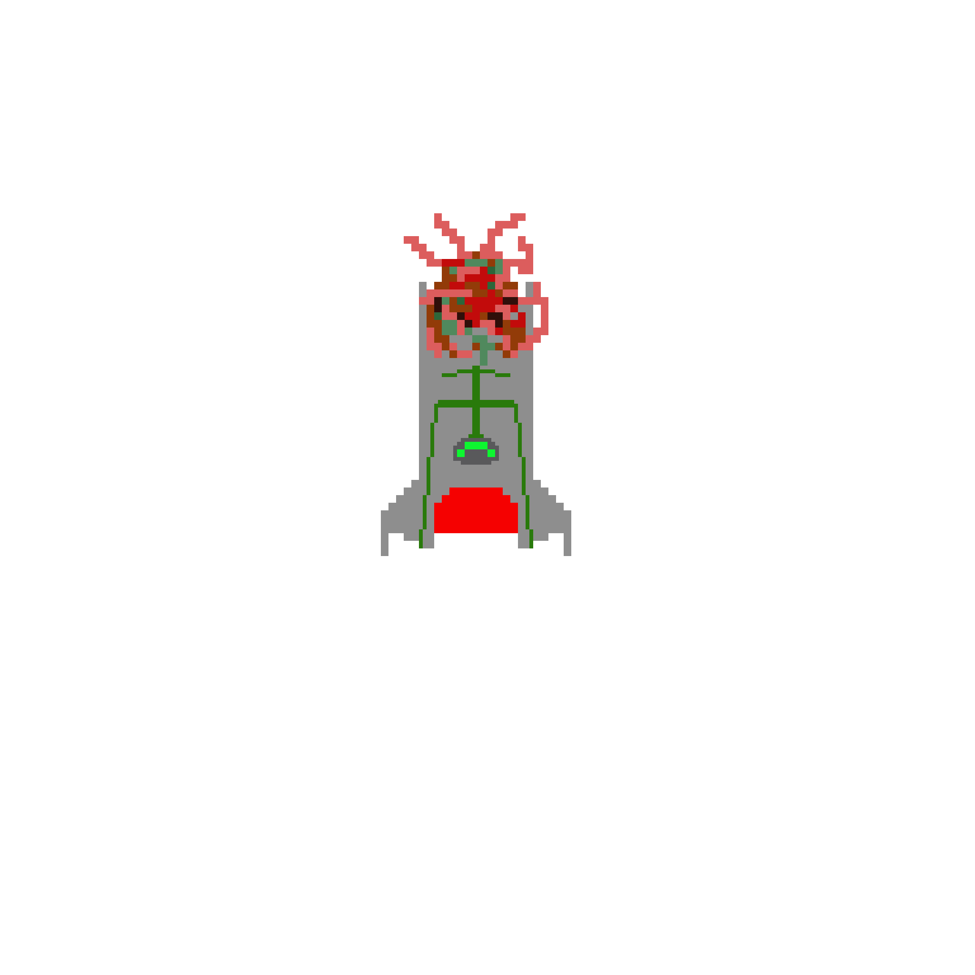
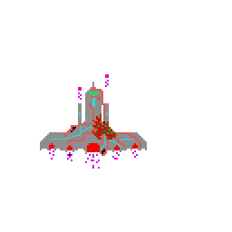
Ons start idee en indeling
Space invaders
Jij bent de baas
Dubbel Assets en dubbel programmeren
Inspiratie van Mario Odyssey

Slide 4
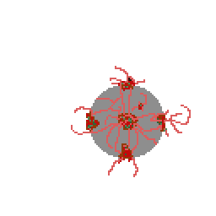
Ons resultaat
Weinig ideeën konden uitgevoerd worden
Erg simpel maar toch nog functionerend
Erg veel problemen

Slide 5

Onze problemen
Tijds tekort
Onvermijdbare vertragingen
Periode problemen
En Corona…

Slide 6
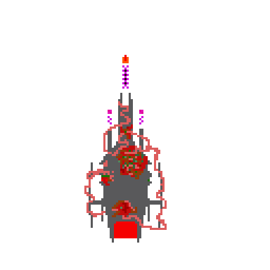
Onze mening over deze opdracht en periode
Die worden nu uitgesproken.

Slide 7

⠀⠀⠀⠀⠀⠀⠀⠀⠀⠀⠀⠀⠀⠀⣀⣀⣀⣠⣤⣤⣄⣀⣀⣀⡀⠀⠀⠀⠀⠀⠀⠀⠀⠀⠀⠀⠀⠀⠀⠀ ⠀⠀⠀⠀⠀⠀⠀⠀⠀⣀⠤⠖⠊⠉⠁⠀⠀⠀⠀⠀⠀⠀⠀⠈⠉⠙⠲⢤⡀⠀⠀⠀⠀⠀⠀⠀⠀⠀⠀⠀ ⠀⠀⠀⠀⠀⠀⠀⡤⠊⠁⠀⠀⠀⠀⠀⠀⠀⠀⠀⠀⠀⠀⠀⠀⠀⠀⠀⠀⠈⢦⡀⠀⠀⠀⠀⠀⠀⠀⠀⠀ ⠀⠀⠀⠀⠀⠀⡜⠀⠀⠀⠀⠀⠀⢀⡀⠀⠀⠀⠀⠀⠀⠀⠀⠀⢢⠀⠀⠀⠀⠀⢳⠀⠀⠀⠀⠀⠀⠀⠀⠀ ⠀⠀⠀⠀⠀⣸⠁⠀⠀⠀⠀⠀⠀⠀⠱⡀⠀⠀⠀⠀⠀⠀⠀⡀⠈⠀⡀⠀⠀⠀⠈⡇⠀⠀⠀⠀⠀⠀⠀⠀ ⠀⠀⠀⠀⠀⡏⠀⠀⠀⠀⠀⠀⠀⠀⡰⠁⠀⠀⠀⠀⠀⠀⠀⠘⡆⡜⠁⠀⠀⠀⠀⢧⡀⠀⠀⠀⠀⠀⠀⠀ ⠀⠀⠀⠀⠀⡇⠀⠀⠀⠀⠀⠀⠀⠸⡀⠀⠀⠀⠀⠀⣀⣤⡂⠀⠇⠱⠀⡀⠀⠀⠀⠀⡇⠀⠀⠀⠀⠀⠀⠀ ⠀⠀⠀⠀⠀⢇⠀⠀⠀⠀⠀⠀⠀⠀⠈⢄⡀⢠⣟⢭⣥⣤⠽⡆⠀⡶⣊⣉⣲⣤⢀⡞⠀⠀⠀⠀⠀⠀⠀⠀ ⠀⠀⠀⠀⠀⠘⣆⠀⠀⠀⠀⠀⠀⡀⠀⠐⠂⠘⠄⣈⣙⡡⡴⠀⠀⠙⣄⠙⣛⠜⠘⣆⠀⠀⠀⠀⠀⠀⠀⠀ ⠀⠀⠀⠀⠀⠀⠈⢦⡀⠀⠀⠀⢸⠁⠀⠀⠀⠀⠀⠀⠄⠊⠀⠀⠀⠀⡸⠛⠀⠀⠀⢸⠆⠀⠀⠀⠀⠀⠀⠀ ⠀⠀⠀⠀⠀⠀⠀⠀⠈⠓⠦⢄⣘⣄⠀⠀⠀⠀⠀⠀⠀⡠⠀⠀⠀⠀⣇⡀⠀⠀⣠⠎⠀⠀⠀⠀⠀⠀⠀⠀ ⠀⠀⠀⠀⠀⠀⠀⠀⠀⠀⠀⣸⠁⠈⡟⠒⠲⣄⠀⠀⡰⠇⠖⢄⠀⠀⡹⡇⢀⠎⠁⠀⠀⠀⠀⠀⠀⠀⠀⠀ ⠀⠀⠀⠀⠀⠀⠀⠀⠀⠀⢀⡇⠀⠀⡇⠀⠀⠹⠀⡞⠀⠀⢀⠤⣍⠭⡀⢱⢸⠀⠀⠀⠀⠀⠀⠀⠀⠀⠀⠀ ⠀⠀⠀⠀⠀⠀⢀⣀⣀⣠⠞⠀⠀⢠⡇⠀⠀⠀⠀⠁⠀⢴⠥⠤⠦⠦⡼⠀⢸⠀⠀⠀⠀⠀⠀⠀⠀⠀⠀⠀ ⣀⣤⣴⣶⣿⣿⡟⠁⠀⠋⠀⠀⠀⢸⠁⠀⠀⠀⠀⠀⠀⠀⠑⣠⢤⠐⠁⠀⢸⠀⠀⠀⠀⠀⠀⠀⠀⠀⠀⠀ ⣿⣿⣿⣿⣿⡟⠀⠀⠀⠀⠀⠀⠀⢸⡀⠀⠀⠀⠀⠀⠀⠀⠀⠬⠥⣄⠀⠀⠈⠲⡄⠀⠀⠀⠀⠀⠀⠀⠀⠀ ⣿⣿⣿⣿⣿⡇⠀⠀⠀⠀⠀⠀⠀⠀⠙⠦⣄⠀⠀⠀⠀⠀⠀⠀⠀⠈⢳⠀⠀⢀⣿⡀⠀⠀⠀⠀⠀⠀⠀⠀ ⣿⣿⣿⣿⣿⣧⠀⠀⠀⠀⠀⠀⠀⠀⠀⠀⠈⠙⠒⠦⠤⢤⣄⣀⣠⠤⢿⣶⣶⣿⣿⣿⣶⣤⡀⠀⠀⠀⠀⠀ ⣿⣿⣿⣿⣿⣿⣷⣄⠀⠀⠀⠀⠀⠀⠀⠀⠀⠀⠀⠀⢀⡼⠁⠀⠀⣠⣾⣿⣿⣿⣿⣿⣿⣿⣿⣄⠀⠀⠀⠀ ⣿⣿⣿⣿⣿⣿⣿⣿⣿⣶⣦⣤⣤⣀⣀⣀⣀⣀⣀⣀⣤⣤⣤⣶⣾⣿⣿⣿⣿⣿⣿⣿⣿⣿⣿⣿

